Slide 2
II – QUESTÕES BÍBLICAS SOBRE DÍZIMO E OFERTAS

Slide 3
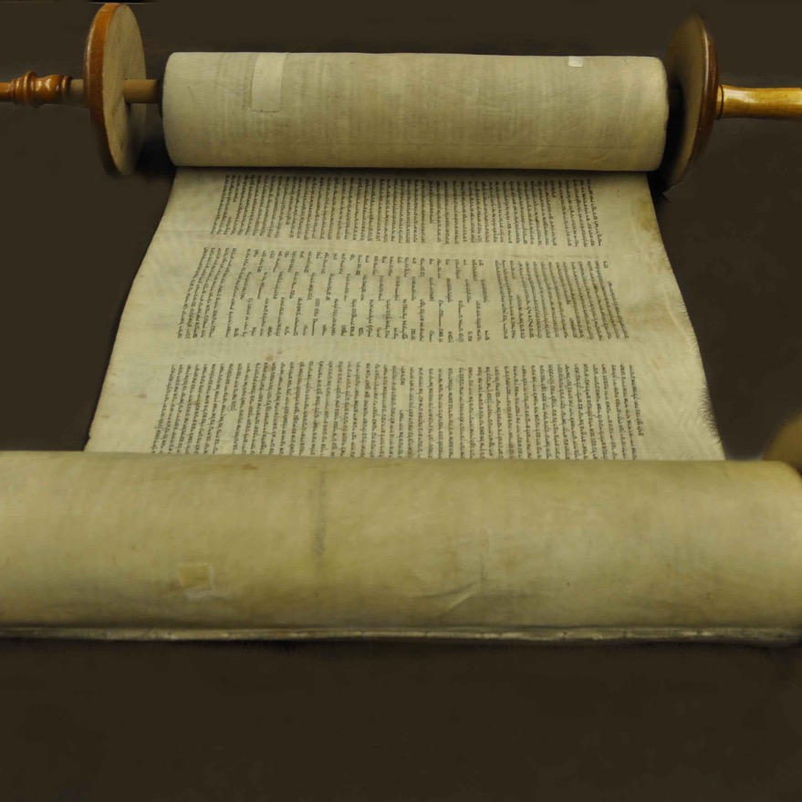
O ensino sobre o segundo dízimo existe na Bíblia? Existem fontes que confirmam a existência de dois dízimos religiosos na Bíblia?
16
Tanto estudiosos quanto documentos e fontes históricas de antes e depois de Cristo reconhecem um segundo dízimo mencionado em Deuteronômio (Dt 12:5-7; 14:22-29; 26:12) que é diferente do dízimo dos sacerdotes levitas (Lv 27:30-34; Nm 18:21-24; Ml 3:8-10).
Notes:
O ensino sobre o segundo dízimo existe na Bíblia? Existem fontes que confirmam a existência de dois dízimos religiosos na Bíblia?
Tanto estudiosos quanto documentos e fontes históricas de antes e depois de Cristo reconhecem um segundo dízimo mencionado em Deuteronômio (Dt 12:5-7; 14:22-29; 26:12) que é diferente do dízimo dos sacerdotes levitas (Lv 27:30-34; Nm 18:21-24; Ml 3:8-10). Vejamos essas fontes.
Estudiosos e comentaristas
Adam Clark:
Trata-se do segundo dízimo que eles deviam comer, v. 23. Havia um primeiro dízimo que era dado aos levitas do qual pagavam a décima parte aos sacerdotes. Nm 18:24 a 28; Ne 10:37 a 38. Então, do restante, o proprietário separava um segundo dízimo, que ele comia perante o Senhor no primeiro e no segundo ano; e no terceiro ano era usado para os levitas e os pobres, Dt 14:28 a 29. No quarto e quinto anos ele era comido novamente pelos proprietários, e no sexto era dado aos pobres. O sétimo ano era um Sábado, para a terra, e então todas as coisas eram comuns.
The New Bible Commentary:
Assim deve ser entendido do segundo dízimo, que parece ser o mesmo dízimo do terceiro ano mencionado logo abaixo, v. 28 e Dt 26:12, o qual pode ser visto acima no capítulo 12:17 (...) deste dízimo é dito ser um ato do povo, Dt 26:12, e os levitas não são mencionados em ambos os lugares como recebedores, mas apenas como participantes juntamente com os proprietários...
Matthew Poole:
Quando Moisés falou estas palavras o princípio do dízimo já era bem aceito em Israel. (...) Para assinalar a sacralidade do todo, um percentual definitivo era colocado de lado e dedicado no Santuário. Este é o chamado ‘segundo dízimo’, em contraste com o dízimo dos produtos dados para manter os levitas (ver Nm 18:26 a 28)...
História judaica:
Joachim Jeremias, historiador do judaísmo, pontua que todo israelita piedoso tinha que gastar em Jerusalém um décimo do rendimento de suas terras; é o que se chamava o segundo dízimo.” Esse era um recurso social importante porque alimentava as multidões que afluíam para a adoração em Jerusalém.
E quando o adorador vivia longe, poia trocar os produtos por dinheiro e gastar em Jerusalém. Esse segundo dízimo “não era entregue, porém gasto de modo particular na própria Jerusalém, onde deviam consumi-lo.
Flávio Josefo, historiador judeu, que viveu pouco depois de Cristo (37/38-100 dC.), escreveu várias obras sobre a vida e a história dos hebreus. Ele também é citado por J. Jeremias sobre o segundo dízimo: “De qualquer forma, cada israelita levava consigo, para Jerusalém, em produto ou em dinheiro, seu segundo dízimo”.
Esse segundo dízimo, segundo Josefo, deveria ser consumido em banquetes pelo peregrino e seus convidados em Jerusalém, de acordo com Deuteronômio 14:26. É esse segundo dízimo que se gastava em beneficência das comunidades religiosas em Jerusalém no auxílio a pobres, viúvas e prosélitos.
Livros da tradição Judaica antes de Cristo.
Esse costume de usar um segundo dízimo para ajudar os pobres é também mencionado nos antigos livros apócrifos de Tobias (1:6-8) cerca de 200 AC, e no livro dos Jubileus (XXXII, 8-14) de cerca de 100 AC. Este segundo dízimo, como já mencionado, era dado aos pobres no terceiro e sexto ano do ciclo sabático.
Enciclopédia Judaica Edição de 1967:
Maaser (dízimo). (...) A lei judaica relaciona vários dízimos obrigatórios. (1) Primeiro dízimo (Nm 18:24) dado aos levitas, depois da separação da terumah (oferenda retirada) para os sacerdotes; no tempo do segundo Templo este dízimo também era dado aos sacerdotes. A Mishnah em seu tratado Maaserot trata desse dízimo.
(2) Segundo dízimo (Lv 27:30 a 31; Dt 14:22 a 26), isto é um décimo adicional tomado depois do 1º. dízimo. Este era consumido pelo próprio dono em Jerusalém. Usava-se apenas durante os 1º., 2º., 4º., e 5º. ano do ciclo sabático. Os pormenores estão no tratado do Maaser Sheni. (3) Dízimo dos pobres (Dt 14:28 a 29 e 26:12) dado aos pobres e substituindo o segundo dízimo no 3º. e 6º. ano do ciclo sabático. (4) Dízimo dos animais (Lv 27:32) escolhidos na contagem feita três vezes no ano e oferecidos em sacrifício pelo dono (Ver tratado Bekhorot). Os levitas tinham que pagar um dízimo que eles próprios recebiam (Núm. 18:26).
Edição de 2007
No judaísmo palestino, além disso, de acordo com as leis bíblicas, era esperado dos fazendeiros colocar de lado o primeiro dízimo para os levitas, uma oferta alçada em média de 2% para os sacerdotes e um segundo dízimo adicional para ser consumido em dois de cada três anos em Jerusalém, e para ser distribuído entre os pobres cada terceiro ano.
O dízimo de Nm 18:20-32 é dado aos levitas e em Dt 14:22-26 o dízimo é comido pelo fazendeiro no lugar do santuário. No Halakhah é dito que existem dois dízimos, o primeiro (ma’aser rishom) dado aos levitas e o segundo (ma’aser sheni) para ser comido pelo adorador no lugar do santuário.
Ellen G. White
A fim de promover a reunião do povo para o serviço religioso, bem como para se fazerem provisões para os pobres, exigia-se um segundo dízimo de todo o lucro. (...) Esse dízimo, ou o seu equivalente em dinheiro, deviam por dois anos trazer ao lugar em que estava estabelecido o Santuário. Depois de apresentarem uma oferta de agradecimento a Deus, e uma especificada porção ao sacerdote, os ofertantes deviam fazer uso do que restava para uma festa religiosa, da qual deviam participar os levitas, os estrangeiros, os órfãos e as viúvas. (...)
A cada terceiro ano, entretanto, este segundo dízimo devia ser usado em casa, hospedando os levitas e os pobres, conforme Moisés dissera: ‘Para que comam dentro das tuas portas, e se fartem’. Dt 26:12. Este dízimo proveria um fundo para fins de caridade e hospitalidade.
Alguns comentaristas defendem a existência de duas legislações, uma na qual o dízimo em Números 18 era usado somente para os levitas, devido ainda estarem no deserto. Mas, quando entraram em Canaã, o mesmo dízimo teria passado a ser utilizado também pelo adorador para peregrinação e caridade. Porém, em face das evidências bíblicas e históricas acima, a conclusão desses comentaristas foi um erro, porque todos os fatos bíblicos e históricos apontam para existência de dois dízimos diferentes.
Portanto, a existência do segundo dízimo não é invenção de religiosos modernos. É uma clara doutrina bíblica porque são dízimos diferentes um do outro, e assim foi entendido pelos eruditos do judaísmo que viveram antes e depois de Cristo, pelos historiadores do judaísmo e pelo povo israelita em suas práticas.
A tabela a seguir exemplifica, comparando três significados diferentes da palavra dízimo na Bíblia.
Comparativo dos textos e utilização dos dízimos na Bíblia.
Este item (1) “Estudiosos e comentaristas” está aqui reproduzido e foi ampliado para benefício dos leitores que não tiveram acesso ao volume 1: Silva, Demóstenes N. Série perguntas e respostas sobre dízimos e ofertas: uma abordagem bíblica e nos livros de Ellen White, v. 1. 1 ed., Editora Parma, São Paulo, 2008.
Cf. Dt 14:22 em The Holy Containing the Old and New Testament whit a Commentary abd Critical Notes by Adam Clarke (New Yor, Nashville: Abingdon-Cokesbury press). Negrito adicionado.
Cf. Dt 14:22 em The New Bible Commentary. Inter-Versity Press, Leicester, England, 1970.
Mattew Poole, A Commentary on Holy Bible. Carlisle, Pensylvania: The Banner of Trust, 1974, Cf. Dt 14:22 e 28 em Matthew Poole, Op. Cit. Negrito adicionado.
Ma’aser sheni (segundo dízimo). Jeremias, Joachim. Jerusalém no tempo de Jesus: pesquisas de história econômico-sociais no período neotestamentário. Edições Paulinas, São Paulo, 1983, p. 43. Negrito adicionado.
Idem, p. 69-70.
Idem, p. 83
Idem, p. 86
Jeremias, Joachim. Jerusalém no tempo de Jesus: pesquisas de história econômico-sociais no período neotestamentário. Edições Paulinas, São Paulo, 1983, p. 86.
Antiguidades, XVIII 9, 1, parág. 313. Negrito adicionado.
Idem, Jeremias, Joachim. p. 147-149. Em função do uso especial desse segundo dízimo, Filon de Alexandria o confunde o dízimo dos dízimos dado aos sacerdotes com o segundo dízimo de Deuteronômio. J. Jeremias, sugere que ele também desconhecia a existência da terumah (p. 154, 190-192).
Idem, Jeremias, Joachim. p. 183.
Idem, Jeremias, Joachim. p. 186, 189-191, 193. Era dado em dinheiro.
Roth, C. Enciclopédia Judaica. RJ: Editora Tradição /A, 1967. “Maaser”, “Maaserot” (1º dízimo). Negrito adicionado.
Encyclopaedia Judaica. Fred Skolnik & Michel Berenbaum editores. Second edition, Thomson Gale, USA, 2007, vol. 6, p. 101.
Encyclopaedia Judaica. Fred Skolnik & Michel Berenbaum editores. Second edition, Thomson Gale USA, 2007, vol. 8, 254. Ver p. 313-314.
Ellen G. White, Patriarcas e profetas. Tatuí, SP, Casa Publicadora Brasileira, 1993, 530. Negrito adicionado. Aqui se percebe dois propósitos para o segundo dízimo perfeitamente de acordo com as fontes históricas e documentos sobre o segundo dízimo, bem como com o texto bíblico: (1) Promover reuniões religiosas em família e associando os levitas e sacerdotes com os pobres e estrangeiros, proporcionando oportunidades para instrução e animação no serviço de Deus (Dt 12:5-7); 14:23), e (2) prover auxílio material aos pobres e desafortunados (Dt 14:29; 26:12-13).
Essa tabela, está sendo aqui reproduzida para benefício dos leitores que não tiverem acesso ao volume 1 sobre o mesmo tema. Ver: Silva, Demóstenes N. Série perguntas e respostas sobre dízimos e ofertas: uma abordagem bíblica e nos livros de Ellen White, v. 1. 1 ed., Editora Parma, São Paulo, 2008.

Slide 4
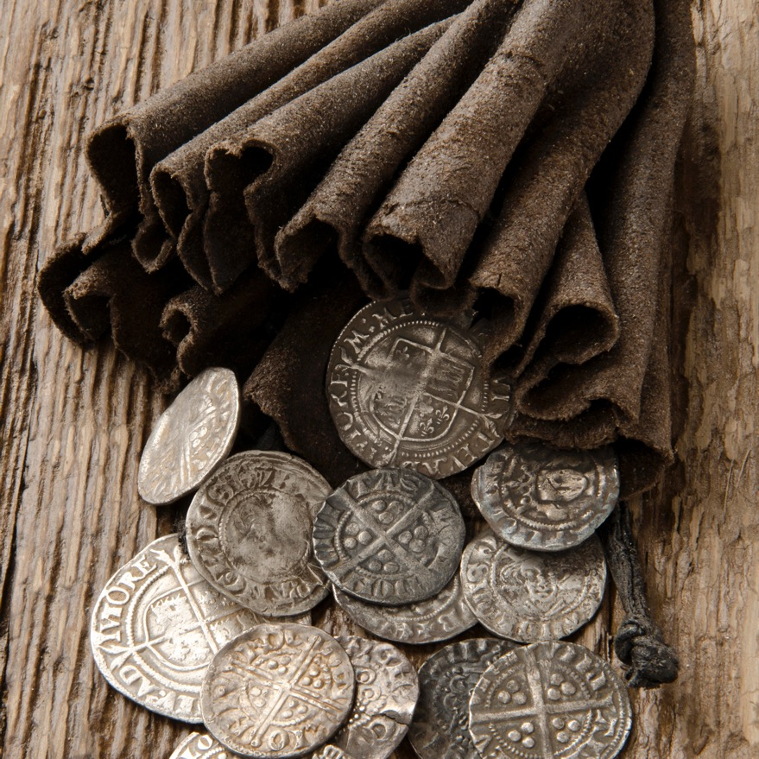
Não se dava dízimo em dinheiro?
17
O dízimo também era dado em dinheiro. Era sobre tudo.
A Enciclopédia Judaica - o uso de mercadorias como “dinheiro” era comum no antigo Oriente Médio porque o dinheiro ainda não era tão comum como nos dias de hoje.
  Encyclopaedia Judaica, vol. 1, p. 47-48, 83, 189.
Porém , o dízimo do campo podia ser trocado por dinheiro, conforme a doutrina do resgate de coisas santas (Lv 27:31) pela qual produtos do campo poderiam ser resgatados, pagando-se em siclos (peça de metal usada como dinheiro)

Slide 5

Há exemplo prático dessa entrega do dízimo sobre tudo?
18
Sim. Abraão, por exemplo, dizimou duas coisas: todo rekush - os bens materiais como animais e ouro, prata, objetos e dinheiro, bem como o okel - os cereais e alimentos que ele resgatou.
Portanto, o dízimo não é somente de animais e produtos do campo, mas de todos os bens ou propriedades, de todo rekush que temos, incluídos os cereais e mantimentos (okel).
  (Gn 14:11-12, 20)
Notes:
O dízimo também era dado em dinheiro. Era sobre tudo. Segundo a Enciclopédia Judaica (EJ), o uso do escambo (o uso de mercadorias como “dinheiro”), era comum no comércio do antigo Oriente Médio. O dinheiro ainda não era tão comum como nos dias de hoje.
Israel somente vai cunhar moedas séculos depois de se instalar em Canaã. Por isso, os dízimos e ofertas eram levados ao santuário em grande parte em produtos e animais. Porém, diz a Encyclopedia Judaica, no contexto geral da Bíblia, que o dízimo do período levítico não tinha finalidade de restringir a doutrina do dízimo a produtos da terra.
O dízimo do campo podia ser trocado por dinheiro, conforme a doutrina do resgate de coisas santas (Lv 27:31) pela qual produtos do campo poderiam ser resgatados, pagando-se em siclos. Essa era a moeda do santuário (barra de prata de 571 gramas). Sobre o dízimo pagava-se com esse dinheiro e mais um quinto do valor do dízimo resgatado (Lv 27:8-31), conforme a avaliação do sacerdote (Lv 27:8). Ver perguntas 12-15.
Algumas razões ainda podem ser apontadas, entre outras.
Primeiro, a prática levítica era uma adaptação. O sistema do dízimo e ofertas que cerca de 600 anos antes dos levitas já era aplicado sobre “tudo”, foi ajustado por Deus, de forma especial, para o sistema levítico. Isso se justifica devido à vida em Canaã ser predominantemente agropecuária, sem que isso afetasse o princípio geral de ofertar e dizimar de tudo, como outros textos bíblicos indicam.
Segundo, se os dízimos devessem ser somente de fruto da terra, como os israelitas davam o dízimo durante os quarenta anos de vagueação no deserto, se eles nem mesmo tinham terras para plantar?
Terceiro, no período levítico, o dízimo e ofertas eram em parte partilhados com os sacerdotes e levitas imediatamente, porém, outra parte era armazenada depois de avaliada de acordo com o shekel do santuário (Êx 30:13, 24; 38:24-26).
Os produtos do campo eram estocados, conforme o que poderia ser armazenado sem perecer, e que fosse suficiente para a manutenção dos serviços do templo.
Como vimos, a partir do exemplo da teocracia israelita, que era uma nação economicamente baseada em produtos do agronegócio, alguém poderia imaginar que a doutrina do dízimo se limita à experiência de Israel. Nessa parte da Escritura se registra dízimo de produtos agropecuários.
Mas essa interpretação seria completamente errada, pois se sustentaria somente no período levítico (Lv 27:30-33; Nm 18:24-27). No entanto, embora estes sejam textos importantes, há ainda outros que completam a doutrina bíblica. Mas o dízimo é sobre tudo (Gn 14:20; 28:22), inclusive dinheiro
Por isso, a própria Encyclopedia Judaica reconhece que a menção bíblica do dízimo a partir dos produtos agropecuários é uma forma de representar o dízimo de outras coisas também. Para essa fonte, a referência de Levítico e Deuteronômio ao dízimo do campo “se referem apenas aos objetos mais comuns dizimados em Israel”, mas o dízimo era dado sobre tudo, inclusive dinheiro. Ver perguntas12, 14, 19, 21.
Encyclopaedia Judaica, vol. 1, p. 47-48, 83, 189.
Encyclopaedia Judaica. Fred Skolnik & Michel Berenbaum editores. Second edition, Thomson Gale USA, 2007, vol. 19, p. 736.

Slide 6
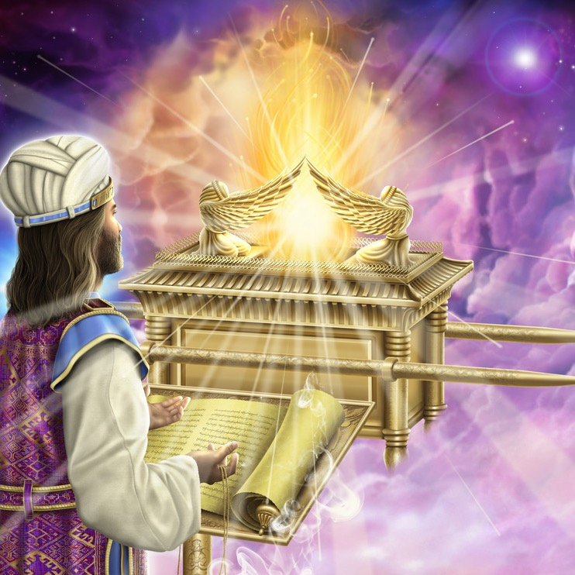
O dízimo é somente levítico? Qual sua relação com Melquisedeque e Jesus?
19
O dízimo não é uma criação levítica, mas a provisão para manter ministros de Deus em todas as épocas.
Foi adaptada para os levitas, mas já existia desde tempos imemoriais (Gn 14:18-20).
Como o ministério de Mequisedeque não tem começo e nem fim. Assim, seu direito a dízimo também não tem começo e nem fim.
Esse direito pertence a Jesus que vive e a quem Melquisedeque representava (Hb 7:1-8).
Notes:
Como já mencionado, o dízimo não é uma criação levítica, mas uma oferta obrigatória fixa para manter o ministério desde tempos imemoriais. Assim, sua primeira referência bíblica ocorre cerca de 600 anos antes de existir sacerdócio levítico, quando Abraão deu o dízimo a Melquisedeque (Gn 14:18-20).
O ministério de Mequisedeque não tem começo e nem fim. Assim, seu direito a dízimo também não tem começo e nem fim. Esse direito pertence a Jesus que vive e a quem Melquisedeque representa (Hb 7:1-8).
Portanto, todas as demais ofertas obrigatórias e fixas passaram, junto com o contexto antigo e a dependência do sistema cerimonial típico, cumprido em Jesus. O dízimo, porém, é a única que permanece com as ofertas voluntárias. Além disso, não há texto de sua abolição, seja no AT ou no Novo Testamento (NT) e sua validade, diferente de outras ofertas obrigatórias fixas, independe do sistema dos levitas.
Assim, a proporcionalidade, aparece em várias situações na relação entre Deus e seu povo, tanto no AT quanto no NT. Segundo esse princípio, cada um será aceito de acordo com o que tem e não segundo o que não tem (2Co 8:12).
Todas essas ofertas obrigatórias, no entanto, não pretendiam comprar os favores divinos, mas reconhecer o Senhorio do Criador e manter comunhão com Ele pelos significados redentivos presentes em cada oferta.

Slide 7

O dízimo é sobre o salário apenas, ou sobre herança e outros ganhos?
20
O dízimo incide sobre tudo o que passa a nos pertencer – o que Deus dá (Gn 28:22).
Seja pelo trabalho, normal, pela herança, ou por situações excepcionais que pela lei venha a nos pertencer, como no caso de Abraão (Gn 28: 18-22).
Notes:
Como vimos, é sobre “tudo”. “Então esta pedra que tenho posto como coluna será casa de Deus; e de tudo quanto me deres, certamente te darei o dízimo”, (Gn 28: 18-22). (ver perguntas 12, 14, 19)
Fica evidente que Jacó não havia, pessoalmente, dizimado até àquele momento, simplesmente porque, no sistema patriarcal, Jacó não possuía bens, mas prometeu que daria o dízimo de tudo (kol) o que Deus lhe desse.
Deus não dá somente produtos do campo e animais, mas tudo o que possuímos. Portanto, o dízimo recai sobre tudo o que Deus dá. Tudo o que temos.
Pode-se pensar que o voto de Jacó (Gn 28:20-22) foi pontual e apenas pessoal, mas não é bem assim. Três aspectos importantes podem ser destacados no voto de Jacó, os quais mostram a abrangência na história da família do patriarca, e o valor espiritual e profético de seu voto.
(1) Como o relato deixa claro (Gn 28), naquele momento ele fugia do irmão sem levar nada, porque não era dono de nada. Dependia do pai, o patriarca Isaque, portanto não tinha tido renda para devolver dízimo algum, até então;
(2) Ele havia disputado com seu irmão, antes da fuga, exatamente para poder ser herdeiro da primogenitura e dos bens paternos, o que acabou não conseguindo, pelo menos no que se refere aos bens,
(3) No patriarcado, o dízimo era dado pelo patriarca, o único proprietário. Portanto, até àquele momento Jacó não poderia ter dizimado, pois nem era dono de nada e nem era seu dever fazê-lo. Se tivesse ficado e tomado posse de sua herança paterna, Jacó poderia continuar a tradição familiar de dizimista como exemplificado em Abraão.
Assim, o voto de Jacó indica três coisas: (a) que ele conhecia a prática do dízimo; (b) que incidia sobre “tudo” o que conseguisse ter posse; e (c) que isso se relacionava com sua adoração a Deus, a casa de Deus. Era uma questão espiritual porque foi após a visão do céu que Jacó fez um voto de consagração no qual ele incluiu o dízimo.
Por que colocar o dízimo num voto de entrega de si mesmo a Deus? Havia tantas outras coisas importantes a prometer, mas ele reconheceu que a relação com Deus passa pelo reconhecimento de que Ele é o “possuidor dos céus e da Terra”, conforme declarou Melquisedeque ao seu avô Abraão, e que isso se prova pela devolução do dízimo (Gn 14:19-20).
No caso de Abraão, citado acima, ele deu o dízimo de tudo que naquele momento passou a possuir, não pelo trabalho normal, mas pelo resgate, na guerra. Também, no caso de Jacó, agora ele passaria a dizimar por si mesmo ao adquirir seus próprios bens pelo trabalho pessoal.
Assim, o dízimo incide sobre tudo o que passa a nos pertencer, seja pelo trabalho, normal, pela herança, ou por situações excepcionais que pela lei venha a nos pertencer como no caso de Abraão.
Ver perguntas 12,14, 18, 19.
Idem. Gn 28:18-22.

Slide 8

Qual o período para dizimar?
21
O mais curto possível e sempre que houver bênção que aumente seus bens ou recursos financeiros:
    Porque devemos buscar primeiro o reino de Deus (Mt 6:3);
    Porque o dízimo e as ofertas devem ser separados em primeiro lugar em seguida às primícias (Pv 3:9);
    Porque dizimar e ofertar deve ser costume sistemático semanal, se esse for o ritmo de recebimento (E. White)
    Porque evita o risco de acumular, dificultando a devolução (E. White).
    porque a obra de Deus tem pressa para salvar almas (E. White).
    Porque o dízimo e ofertas não devem ser entregues em períodos prolongados, por isso o conselho é “não trazer meramente uma oferta anual” (E. White).
Notes:
O mais curto possível e sempre que houver bênção que aumente seus bens ou recursos financeiros. Esse é o ideal pelas seguintes razões:
(1) Porque devemos buscar primeiro o reino de Deus (Mt 6:3);
(2) Porque o dízimo e as ofertas devem ser separados em primeiro lugar em seguida às primícias (Pv 3:9);
(3) Porque dizimar e ofertar deve ser costume sistemático semanal, se esse for o ritmo de recebimento.
Os seguidores de Cristo não devem esperar por apelos missionários emocionantes para despertá-los à ação. Se espiritualmente despertos, ouviriam na renda de cada semana, seja muito ou pouca, a voz de Deus e da consciência com autoridade exigindo os dízimos e ofertas devidas ao Senhor.
(4) Porque evita o risco de acumular, dificultando a devolução.
Algumas pessoas têm por muito tempo negligenciado tratar honestamente com seu Criador. Deixando de separar o dízimo semanalmente, permitiram que este se acumulasse, até alcançar uma grande quantia, e agora relutam muito em endireitar a questão.
(5) porque a obra de Deus tem pressa para salvar almas.
Poremos na causa de Deus o dinheiro que nos foi confiado e devotar-nos-emos também sem reservas a Sua obra? As necessidades da obra são-nos expostas; os tesouros vazios constituem para nós mui comovente apelo. Um dólar agora vale mais do que dez num período futuro.
(6) Porque o dízimo e ofertas não devem ser entregues em períodos prolongados, por isso o conselho é “não trazer meramente uma oferta anual”.
White, E. G. Testemunhos para a igreja, vol. 4, 2007, p. 474, E. G. White Writings. Online Books.
. Negrito adicionado.
White, E. G. Conselhos sobre mordomia, 2007, p. 61, E. G. White Writings. Online Books.
Negrito adicionado.
White, E. G. Testemunhos Seletos, vol. 2, 2008, p. 328, E. G. White Writings. Online Books. Negrito adicionado.
White, E. G. Testemunhos Seletos, vol. 2, 2008, p. 573, E. G. White Writings. Online Books.
Negrito adicionado.

Slide 9

Não se cobra multa de dízimo atrasado hoje em dia, como diz em Levítico 27:31-32?
22
Levítico 27 trata da troca de coisas sagradas, dedicadas ao Senhor, entre as quais está o dízimo.
A multa não era aplicada a atraso, mas a troca quando o dízimo era dado em produtos.
Com o fim da teocracia a igreja não aplica penalidades civis ou criminais para transgressões religiosas.
Notes:
Levítico 27 é o capítulo da avaliação e do resgate ou troca de coisas sagradas, dedicadas ao Senhor, entre as quais está o dízimo. A multa, na Bíblia, não era aplicada a atraso, mas a outras situações:
(1) A primeira era ao resgate (Lv 27:31) que era o ato de comprar de volta o dízimo do campo por um valor equivalente, mas nesse caso pagava-se uma multa acrescentando um quinto, ou 20% ao valor do dízimo. Geralmente se pagava esse resgate em dinheiro (Lv 27:15), sobre o valor das coisas sagradas, incluindo o dízimo que consta nessa relação de coisas santas (Lv 27). O dinheiro usado para os resgates era o siclo de prata (Lv 27:16), que era a moeda corrente.
(2) A segunda situação de multa era a tentativa de trocar dízimo de animais (Lv 27:33). Nesse caso, perdia-se o animal que se queria trocar e também o outro animal que se levava para fazer a troca. Então, multava-se a tentativa de resgatar e trocar o dízimo de um produto por outro, mas não por demorar a entregar o dízimo. Mas essa lei da multa pelo resgate e troca se aplicava às coisas consagradas a Deus como pactos, dedicação de pessoas, coisas, campos, casas e animais, não somente ao dízimo ((Lv 5:14-16; 27:8-27).
No sistema de Israel o dízimo era normalmente entregue em produtos e animais porque havia pouco dinheiro circulante. Então, a multa em dinheiro (siclo de prata) tratava de evitar que tentassem fazer resgate e troca de produtos para vantagem própria. A multa desestimulava a ambição de querer trocar um produto sagrado como o dízimo (entre outras coisas consagradas) por outro produto ou animal de menor aparência ou valor. Combatia a ambição pelas coisas sagradas. Essas são duas razões que, normalmente, não se aplicam mais hoje.
(3) Em terceiro lugar, o sistema de multas e penalidades era próprio da teocracia que implantou penalidades para transgressões religiosas. Havia também penalidades para quem não ia a reuniões religiosas, para quem não guardava o sábado, para quem praticava a idolatria, para quem não respeitava os pais, etc. Naquela época as punições poderiam ser leves como multas, mais severas como exclusão do povo ou graves como pena de morte. Essas penalidades tinham implicações civis e criminais que estavam ligadas às práticas religiosas. Elas não existiam antes do surgimento da nação israelita e, portanto, as multas deixam de existir com o fim do governo teocrático de Israel.
Com o fim da teocracia a igreja não funciona como governo civil e nem aplica penalidades civis ou criminais para transgressões religiosas. A igreja agora é uma congregação espiritual, por isso que as ordenanças e mandamentos da Palavra continuam sendo válidas, mas sem as penalidades civis e criminais do passado.
Vale o conselho a seguir:
Ninguém vendo-se em situação precária, tire dinheiro consagrado a fins religiosos, empregando-o para seu próprio proveito, e acalmando a consciência com o dizer que o restituirá futuramente. Prefira cortar as despesas segundo as rendas que tem, restringir as necessidades e viver de acordo com os meios, a usar o dinheiro do Senhor para fins seculares.
White, E. G. Conselhos sobre mordomia, 2007, p. 224, E. G. White Writings. Online Books.

Slide 10
Ninguém vendo-se em situação precária, tire dinheiro consagrado a fins religiosos, empregando-o para seu próprio proveito, e acalmando a consciência com o dizer que o restituirá futuramente. Prefira cortar as despesas segundo as rendas que tem, restringir as necessidades e viver de acordo com os meios, a usar o dinheiro do Senhor para fins seculares.
  White, E. G. Conselhos sobre mordomia, 2007, p. 224

Slide 11
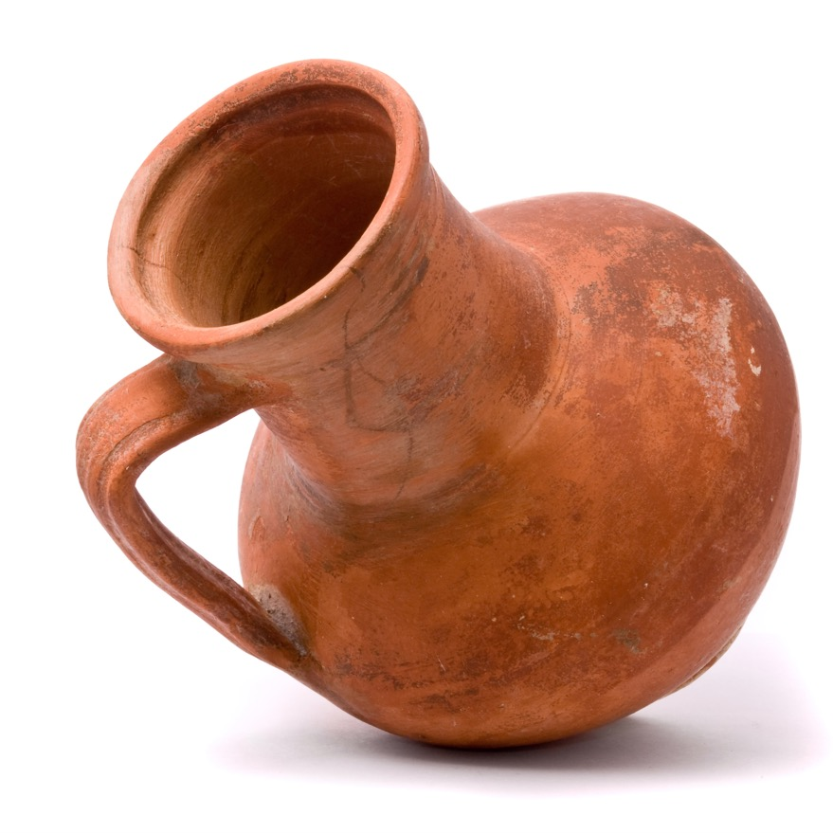
Se a Bíblia não menciona o dízimo do azeite da viúva de Serepta, do alimento que os corvos trouxeram para Elias e das tendas que Paulo vendia, isso não mostra que o dízimo não existia entre eles?
23
Não. Porque há livros da Bíblia que não mencionam o sábado e nem o nome de Deus e nem por isso o sábado foi abolido naquele livro e nem o nome de Deus deixou de ter valor.
Elias recebeu a refeição para comer naquele dia e não foi aumento, portanto, não se dizima.
Na história do azeite da viúva (quase 900 anos AC) não há continuidade do relato para saber ela devolveu dízimo ou não.
Notes:
Não. Porque há livros da Bíblia que não mencionam o sábado e nem o nome de Deus e nem por isso o sábado foi abolido naquele livro e nem o nome de Deus deixou de ter valor (Ver livro de Ester, por exemplo). No caso de Elias, este só recebeu a refeição para comer naquele dia e não foi aumento, portanto, não se dizima.
Na história do azeite da viúva (quase 900 anos AC) não há continuidade do relato para saber ela devolveu dízimo ou não, mas nos anos seguintes o dízimo foi reafirmado nos reavivamentos espirituais dos reinados do rei Josias (cerca de 800 anos AC) e Ezequias (cerca de 700 anos AC). Também, 500 anos depois de Elias e da época da viúva de Serepta, Deus exigiu a devolução de todo dízimo para a casa do tesouro (cerca de 440 AC) no tempo de Malaquias (Ml 3:10). Portanto o dízimo continuou em vigor. Finalmente, no caso de Paulo, ele era apóstolo e deveria ser regular e totalmente sustentado pela igreja. No entanto, como não era mantido pela igreja, Paulo que tinha esse direito (porque era apóstolo), gastava tudo o que ganhava para cobrir as suas despesas no ministério. Ele empregava não somente o dízimo, mas dedicava 100% de seu rendimento para o ministério pastoral.
Portanto não há nenhuma negação do dízimo em nenhuma dessas histórias.

Slide 12

É correto direcionar as ofertas e dízimos para projetos missionários particulares e de caridade?
24
Na Bíblia a aplicação e direcionamento dos dízimos e ofertas jamais é feita pelo doador, mas é entregue no santuário, na casa do tesouro.
  (Ml 3:8-10)
As ofertas e provisões para caridade e projetos particulares vinham de outros recursos.
  (Dt 24:19-22; Lv 19:9-10; Dt 23:24-25; Dt 14:28-29 e 26:12-13 )
Notes:
Na Bíblia a aplicação e direcionamento dos dízimos e ofertas jamais é feita pelo doador, mas é entregue no santuário, na casa do tesouro (Ml 3:8-10). Não há um único caso do dízimo do ministério sendo usado para outra coisa a não ser para ser entregue na casa do tesouro para manter ministros, as ofertas também eram entregues no santuário.
“Todo” dízimo era para os sacerdotes levitas (Lv 27:30-33; Nm 18:21) como antes era entregue todo para o sacerdócio de Melquisedeque (Gn 14:19-20). Do mesmo modo as ofertas do santuário e as ofertas voluntárias nunca são usadas para projetos particulares.
As ofertas e provisões para caridade e projetos particulares vinham de outros recursos como a respiga, que era apanhar no campo as espigas que, depois da colheita, ficavam no campo (Dt 24:19-22; Lv 19:9-10) e o direito de alimentar-se na seara alheia (Dt 23:24-25). Havia também o segundo dízimo (Dt 14:28-29 e 26:12-13) para despesas religiosas da família e atendimento aos que não tinham terras ou eram pobres e estrangeiros. Estas providências financeiras não eram as mesmas ofertas do santuário. Havia também um terceiro dízimo, mas esse era um imposto instituído quando surgiu a monarquia em Israel (1Sm 8:15 em diante).
Esses outros recursos, e o segundo dízimo, eram utilizados para projetos de caridade e devoção da família, mas as ofertas e o dízimo do santuário jamais são direcionados ou administrados pelo doador. Algumas palavras para oferta, usadas nas escrituras, significam um “presente” que se dá a alguém, e sobre o qual não se tem mais controle. Um exemplo é a palavra Terumah (presente) que está em Malaquias 3:8-10.
Assim, nossos dízimos e ofertas somente são de fatos ofertas quando entregamos como um presente ao tesouro da igreja, para que ela decida o que vai fazer de acordo com os projetos e necessidades da obra.
Na Escritura o dinheiro do crente deve ser dividido em três partes: (1) Deus (dízimos e ofertas); (2) a família e (3) os necessitados. Uma parte não substitui a outra. Se você não tem dinheiro para ajudar alguém, peça a outros que têm condições que ajudem. Seja um mediador, mas jamais desvie a parte que Deus destinou para Sua obra. Na Bíblia, jamais o dízimo do ministério e as ofertas do santuário são usados para caridade, os recursos para a caridade devem vir de outras doações. É um projeto diferente, e os meios para esse objetivo caritativo devem ser levantados de ofertas especiais, à parte das ofertas regulares da igreja.
O dízimo é separado para um uso especial. Não deve ser considerado fundo para os pobres. Deve ser dedicado especialmente ao sustento dos que estão levando a mensagem de Deus ao mundo.
Hoje não temos as mesmas práticas rituais do AT, mas a lição espiritual é clara: devemos ajudar os pobres, conforme ensina a Bíblia, mas jamais usando o dízimo do ministério para isso ou desviando a oferta da igreja.
White, E. G. Conselho sobre mordomia, 2007, p. 66. Online Books.

Slide 13

Ofertas “voluntária” significa que somente o dízimo é obrigatório e a oferta não é?
25
As ofertas deviam ser dadas com espírito voluntário, mas era proibido comparecer à adoração nas festas de mãos vazias (Dt 16:16)
Voluntário mas não optativo, salvo se a pessoa não quiser servir a Deus, porque a adoração deve ser voluntário, como as ofertas.
Voluntário é o espírito movido pela graça de Deus para agir, e não se refere, necessariamente, à opção de reter.
Notes:
Não se deve usar o termo “voluntário” para se sentir livre para não ofertar, pelas seguintes razões a seguir.
(1) Há diferença entre voluntário e optativo. No sentido geral, a Bíblia usa o termo voluntário para ofertas, com o sentido de espontâneo (Êx 25:1-2; 2Co 8:3). Isso pode sugerir que o espontâneo é dispensável, mas quando se refere à adoração, não é. Espontâneo, ou voluntário, não significa optativo, quando se trata de adoração.
O dicionário diz que espontâneo significa voluntário, e significa fazer algo por motivação própria, sem precisar ser incitado ou constrangido por outrem. Em geral, a Bíblia relata que, nos cultos, a oferta voluntária era indispensável para a liturgia, e deveria ser entregue, conforme o rito e a bênção do Senhor. Não era optativa, salvo se a pessoa decidisse não servir ao Senhor.
(2) Por outro lado, o sentido do dicionário para optativo significa algo eletivo, facultativo, que você está livre para fazer ou não fazer. No contexto da adoração, um exemplo de ação optativa eram os votos, os quais não eram parte regular da adoração. Em termos de culto, a Escritura diz que as ofertas são voluntárias, jamais diz que são optativas. Na Bíblia, a oferta fazia parte da adoração, expiação, perdão, gratidão e consagração. Algo assim não pode ser optativo na adoração, embora deva ser espontâneo, do coração. Mas de onde vem essa espontaneidade? Falaremos um pouco sobre isso a seguir.
(3) O termo hebraico nedabar (Sl 110:13), que significa espontaneidade e voluntariamente, é usado para se referir aos que comparecem para prestar homenagem ao Messias. Essa mesma palavra é utilizada para oferta voluntária (Nm 29:39), ou simplesmente uma oferta.
No caso do Salmo 110:3, o povo ofertou-se voluntariamente ao Messias. E tudo o que for feito para Deus, deve ser com espírito voluntário. Como mencionado, voluntário significa ser espontâneo, sem ser forçado. Mesmo o que é indispensável como o serviço ao Messias, deve ser no espírito de uma oferta voluntária.
(4) Nedabar, com o sentido de ação voluntária, também é aplicada à própria oferta, mesmo quando essa oferta é obrigatória:
Por exemplo, todo adorador deveria ofertar na festa das semanas: “Depois celebrarás a festa das semanas ao Senhor teu Deus; o que deres será oferta voluntária [nedabah = voluntário, ofertas voluntárias] da tua mão, segundo o Senhor teu Deus te tiver abençoado ” (Dt 16:10).
No entanto, embora as ofertas sejam chamadas de voluntárias, era proibido comparecer a essa festa de mãos vazias (Dt 16:16). Além disso, era determinado que as ofertas deveriam ser proporcionais, conforme Deus tivesse abençoado os adoradores (Dt 16:10). Deveriam ser dadas com espontaneidade porque Deus não aceita nada forçado, mas não eram dispensáveis.
Portanto, quando a Bíblia usa o termo voluntário, não quer dizer optativo, salvo se a pessoa não quiser servir a Deus, porque o comparecimento diante dele deve ser voluntário, seguido de ofertas.
(5) Indispensáveis. Ofertas voluntárias eram indispensáveis no culto a Deus e no serviço do santuário, como se percebe na leitura de Levítico capítulos 1-7. Nesses capítulos as ofertas para expiação e perdão aparecem entre outras ofertas voluntárias, como o holocausto e a oferta de manjares. Não se poderia, por exemplo, obter perdão sem ofertas, portanto, eram indispensáveis. Não eram opcionais.
Por isso, como mencionado acima, nas grandes festas de adoração o povo não deveria ir sem levar ofertas voluntárias (Dt 16:10), mas essas ofertas eram a condição para comparecer diante de Deus (Dt 16:16). Nesses exemplos, o voluntário é colocado como indispensável.
(6) Entre muitas palavras bíblicas do AT para a oferta, destacamos terumah (heb.) e corban (heb.), que são usadas indistintamente para ofertas obrigatórias ou voluntárias (Ver Nm 7; Lv 7; Ml 3:8-10). Terumah (heb.) é usada para ofertas (Ml 3:8), mas é também usada para o dízimo:
Porque os dízimos dos filhos de Israel, que oferecerem ao SENHOR em oferta alçada (heb. terumah), tenho dado por herança aos levitas porquanto eu lhes disse No meio dos filhos de Israel nenhuma herança herdarão.
Também falarás aos levitas, e dir-lhes-ás Quando receberdes os dízimos dos filhos de Israel, que eu deles vos tenho dado em vossa herança, deles oferecereis uma oferta alçada (heb. terumah) ao SENHOR; os dízimos dos dízimos (Nm 18:19, 24, 26, 28).
O termo para oferta voluntária também é aplicado para o imposto do templo, o qual era obrigatório:
Isto dará todo aquele que passar ao arrolamento. A metade dum siclo, segundo o siclo do santuário (este siclo é de vinte óbolos) a metade dum siclo [é] a oferta (heb. terumah) ao SENHOR (Êx 29:28). Isto dará todo aquele que passar ao arrolamento A metade dum siclo, segundo o siclo do santuário (este siclo é de vinte óbolos) a metade dum siclo [é] a oferta (heb. terumah) ao SENHOR (Êx 30:13). O rico não aumentará, e o pobre não diminuirá da metade do siclo, quando derem a oferta (heb. terumah) ao SENHOR, para fazer expiação por vossas almas (Êx 30:14).
Assim, as ofertas voluntárias nas festas eram obrigatórias, o imposto santo do santuário e o dízimo igualmente eram obrigatórios, e todos são denominados de terumah ou ofertas. Sejam espontâneas ou fixas todas são ordenadas na Bíblia: “trazei” o dízimo (Ml 3:10), “dará” o imposto do templo (Êx 29:28) e “me tragam” oferta (Êx 25:1). A forma das frases deixa claro que é um comunicado de Deus para ser obedecido.
Por isso, dar ofertas deve ser voluntário, mas se não der, significa roubo para com Deus (Ml 3:8). Nesse sentido, concluímos que as ofertas são obrigatórias para todos, mas devem entregues com espírito voluntário.
(7) O mover do coração. Nesse último exemplo (cf. Êx 25:1-2) encontra-se uma condição fundamental em todas as ofertas, sejam obrigatórias ou voluntárias: o mover do coração. “Fala aos filhos de Israel que me tragam uma oferta alçada (heb. terumah) de todo aquele que o coração (heb. Lebu, íntimo) se mover voluntariamente (heb. nedab), dele tomareis a minha oferta (heb. terumah). ”
Estão presentes, no exemplo acima, o comando divino e o mover do coração. Ambos elementos produzem ofertas. Se houver comando sem mover do coração, não há ofertas e se houver obediência ao comando, mas sem um coração voluntário, a oferta não é aceitável.
Mas esses requisitos também são importantes para a obediência a Deus em qualquer coisa. Assim, Ele “ordena” guardar os mandamentos (Dt 30:19) e, ao mesmo tempo, deixa o coração decidir: “escolha pois, a vida, para que vivas” (Dt 30:16-19). Guardar os mandamentos tem que ser com alegria e bondade de coração ou a obediência não será aceita (Dt 28:47). Nesse sentido, mesmo o que se considera obrigatório, como os mandamentos, devem ser obedecidos com alegria e espírito voluntário.
O apelo de Davi, por ocasião da campanha para construir o templo de Salomão, ilustra bem a importância da motivação interior para os atos externos: “Quem pois está disposto (heb. nadab) a encher a sua mão para oferecer hoje voluntariamente ao Senhor? ” (1Cr 29:5). E, como resultado, “com coração (heb. lebu), perfeito (heb. shalém) “voluntariamente” (heb. nadab) deram ao Senhor...” (1Cr 29:9).
Nesse mesmo sentido, o batismo é voluntário, seguir a Jesus é voluntário, dar dízimo e ofertas é voluntário. Também as orações, são “ofertas voluntárias da minha boca”..., (Sl 119:8) e, no entanto, jamais devem deixar de ser feitas. E, se não forem feitas essas coisas “voluntárias”, as consequências poderão ser graves e a perda eterna.
Deus deseja de todas as Suas criaturas o serviço de amor, serviço que brote de uma apreciação de Seu caráter. Ele não tem prazer na obediência forçada; e a todos concede vontade livre, para que Lhe possam prestar serviço voluntário.
Não pode admitir rival na alma, nem aceita serviço parcial; mas deseja apenas o serviço voluntário, a espontânea entrega do coração constrangido pelo amor.
(8) A graça produz obediência voluntária. Obediência que não é voluntária não é obediência aceitável. Dois exemplos podem ser citados:
Primeiro exemplo no NT.
1 - O exemplo da oferta voluntária dos macedônios (2Co 8:1-3) aconteceu em três passos: (a) foi “a graça de Deus dada às igrejas da Macedônia” (2Co8:1); depois (b) manifestaram gozo e generosidade. (c) Finalmente, acima do seu poder deram voluntariamente (gr. autairetoi) por “escolha própria” uma generosa oferta, mesmo sendo pobres.
Nesse sentido a oferta foi voluntária porque o coração foi movido a dar. O reter é da carne, o doar voluntariamente é do Espírito. Doação voluntária não é a que se tem a liberdade de conservar para si, mas aquela que é impossível reter, porque o coração foi movido pela graça de Deus.
Passemos ao segundo exemplo do significado de voluntário no NT.
2 - O trabalho missionário de Tito (2Co 8:6,16-17). Ele foi chamado para visitar os irmãos: (a) primeiro ele foi exortado da necessidade (2Co 8:6); (b) Deus pôs solicitude no coração de Tito (2Co 8:16) e, (c) finalmente, Tito aceitou a exortação e partiu voluntariamente (gr. autairetoi) (2Co 8:17).
Com esses dois exemplos, percebe-se o conceito bíblico de voluntário no NT que se assemelha ao do AT. Voluntário é o espírito movido pela graça de Deus para agir, e não se refere, necessariamente, à opção de reter. Sem esse mover do Espírito, não há entrega e, se houver, sem o Espírito não é legítima, e nem aceitável.
Neste texto (2Co 9:7-8), cinco palavras se relacionam com as ofertas (propôs, tristeza, necessidade, alegria e graça). Vejamos cada uma delas e como se aplica à nossa vida espiritual.
(1) A pessoa propõe ou escolhe, sem ser forçado, “conforme propôs em seu coração” (gr. proaireomai) que significa “escolher por si mesmo antes de outra coisa, preferir.” Nesse caso específico, preferindo colocar a obra de Deus em primeiro lugar. Basicamente, a mesma experiência vivida pelos israelitas ao doarem generosa e voluntariamente para a construção do tabernáculo (Êx 25:1-2).
No entanto, a decisão de dar pode ser acompanhada de motivos subjetivos e objetivos diferentes. Por isso, o apóstolo se antecipa à doação dos coríntios, e aponta que não basta ser meramente uma opção ou escolha voluntária, mas essa opção precisa ser movida pelo Espírito.
Por isso, ele adverte de motivos carnais que precisam ser identificados e substituídos pelo fruto do Espírito. Porque onde há alegria pelas coisas de Deus, há amor; e onde há amor pelas coisas de Deus há alegria. É possuindo esse fruto do Espírito que nos tornamos participantes do reino de Deus aqui e agora (Gl 5:22; Rm 14:17). Dois motivos carnais básico que se desdobram em vários sentimentos são a tristeza e a necessidade.
(2) A tristeza (gr. lupe) tem também o sentido de “dor, lamento, aborrecimento, aflição e luto” ao fazer a doação. Essa mortificação interior significa que os motivos precisam ser transformados.
A tristeza ao dar a oferta é um sintoma, indicativo que a pessoa precisa buscar um reavivamento espiritual. Uma forma para identificar o amor e alegria é fazer uma doação generosa. Isso provoca ou é acompanhada de uma disposição interior. Identifique o tipo de disposição que se manifesta. Quais são as emoções. Isso ajuda a se autoavaliar espiritualmente.
Se o resultado for de tristeza, lamento, arrependimento por ter ofertado, há um alerta aí. Se há uma sensação de aborrecimento porque ofertou e agora não tem como voltar atrás, pode haver uma fragilidade espiritual.
Se há uma sensação de aflição, um sentimento de luto como se houvesse tido uma perda, vá em busca de sua mudança de coração. Na verdade a própria percepção desse quadro já é o Espírito operando em você.
Corra para o quarto de súplica, faça disso um motivo de oração. Confesse a avareza e egoísmo, as ingratidões e falta de fé, com humildade, e Ele ouvirá sua oração. Essa tristeza na hora de ofertar precisa ser curada.
(3) A necessidade (gr. anankes) significa “restrição, necessidade, imposição das circunstâncias, da lei do dever, para alguma vantagem, costume, argumento, angústia, dificuldades.”
Pode ser que a pessoa doe, mas de modo indiferente, porque é costume, ou faz isso porque é “lei”. Talvez para atender uma necessidade específica somente, no sentido de desincumbir-se de um apelo. Algumas vezes argumentos convincentes movem a doação, ou um sentimento de interesse por alguma vantagem após fazer a doação. Quem sabe alguém faça sua oferta porque se sente culpado ou tem medo de maldições. Finalmente, por mera assistência social, para sanar uma dificuldade. Algumas dessas motivações são socialmente louváveis e psicologicamente confortáveis, mas para quem serve a Cristo são insuficientes.
(4) Alegria (gr. Hilaron) é a pessoa com disposição “alegre, propício, pronto para fazer qualquer coisa.” Refere-se à oferta espontânea ou voluntária, porém movida pelo Espírito, pois a alegria é fruto do Espírito (Gl 5:22). Apenas com esse motivo a oferta é aceitável. Alguns outros motivos podem até serem coadjuvantes, mas o mover o Espírito está na presença agradável da alegria.
Não basta ser voluntário, precisa que o ser voluntário seja movido pelo amor e alegria do Espírito Santo que ilumina e purifica o motivo. A doação pode ser voluntária, mas movida por tristeza ou necessidade, esse é um voluntário contaminado. Como a oferta é uma expressão do coração, ao ofertar a perfeição ou imperfeição da oferta está no estado do coração. O coração é perfeito se tem amor e alegria do Espírito de Deus.
(5) Graça (gr. Karis) é “a divina influência sobre o coração e seu reflexo na vida incluindo gratidão.” Como mencionado, não basta vir do coração, é preciso que seja de um coração movido pelo Espírito. Porque, naturalmente somos carnais, e do coração procedem coisas ruins (Mt 15:19). Por isso que é possível saber muito e não ser nada, doar tudo para os pobres, e oferecer o corpo para ser queimado e nada adiantar ou aproveitar (1Co 13:1-3).
Portanto, não basta a oferta vir do coração, precisa vir de um coração movido, transformado, tocado pelo Espírito Santo, que sinta alegria em doar. Assim, é preciso que o coração seja movido (Êx 25:1-2), mas esse mover deve vir do Espírito. É a graça de Deus que opera o que é aceitável a partir de dentro do coração.
Passaremos, agora, a perguntas sobre situações práticas relacionadas ao tema.
Dictionary of hebrew taken from Strongs Exhaustive concordance by James Strong, 1890. Sobre nedabar em Sl 110:13 e Nm 29:39. Versão eletrônica.
heb. nadab “impelido, disposto, para oferecer voluntariamente”
heb. leb “coração, íntimo, intelecto perfeito”
heb. shalém “perfeito, em paz por guardar o concerto”
Ellen G. White, Patriarcas e profetas. Tatuí, SP, Casa Publicadora Brasileira, 2007, p. 9. Online Books.
Ellen G. White, O desejado de todas as nações. Tatuí, SP, Casa Publicadora Brasileira, 2007, p. 344. Online Books. Negrito adicionado.
Dictionary of greek of New the Testament taken from Strongs Exhaustive concordance by James Strong, 1890. Sobre autairetoi em 2Co 8:3 e 17. Versão eletrônica. Autairetoi, tomar sobre si mesmo, automotivado, voluntário.
Dictionary of greek of New the Testament taken from Strongs Exhaustive concordance by James Strong, 1890. Sobre proaireomai em 2Co 9:7. Versão eletrônica.
Dictionary of greek of New the Testament taken from Strongs Exhaustive concordance by James Strong, 1890. Sobre lupe em 2Co 9:7. Versão eletrônica
Dictionary of greek of New the Testament taken from Strongs Exhaustive concordance by James Strong, 1890. Sobre annkes em 2Co 9:7. Versão eletrônica
Dictionary of greek of New the Testament taken from Strongs Exhaustive concordance by James Strong, 1890. Sobre hilaron em 2Co 9:7. Versão eletrônica
Dictionary of greek of New the Testament taken from Strongs Exhaustive concordance by James Strong, 1890. Sobre karis em 2Co 9:8. Versão eletrônica

Slide 14
III – SITUAÇÕES PRÁTICAS DO COTIDIANO SOBRE DÍZIMO E OFERTAS

Slide 15

Devemos abater do dízimo da aposentadoria a parte que contribuímos?
26
Motivo bíblico, o dízimo incide sobre toda benção de aumento que Deus dá (Dt 16:17; 28:8). Aposentar é uma bênção.
Motivo econômico. INSS não é o caso: a) teria que devolver a parte do governo e da empresa que também contribuiram, (b) Seguro (social) não se resgata contribuições e c) salvo se for individual e como fundo de investimento.
Motivo missiológico. Mateus 28:18-20 desafia a contribuir mais e não menos para o avanço do evangelho (E. WHITE).
Notes:
Não. Por três motivos: um bíblico, um econômico e outro missiológico.
Quanto ao motivo bíblico, o dízimo incide sobre toda renda ou aumento e também sobre toda “bênção”, palavra que significa prosperidade e presente, porque tudo o que temos são presentes que Deus dá (Dt 16:17; 28:8).
A palavra “renda”, usada no livro “Conselho sobre mordomia” (2007), em português, geralmente é traduzida do inglês increase, que significa “aumento”, e a aposentadoria é um “aumento”, uma “prosperidade”.
Aumento e prosperidade são valores que não se tinha e se passou a ter, portanto é um aumento e bênção, e todo aumento ou bênção é dizimável. Vejamos agora se, no caso da aposentadoria, se pode resgatar a contribuição feita pelo trabalhador. Vamos ao motivo econômico.
O desconto, da parte feita como contribuição, para abater do dízimo, teria sentido se fosse previdência privada “pessoal” ou individual, que são aquelas que não envolvem participação das empresas ou do governo porque (a) só contribui o beneficiário, e (b) funcionam como investimento de capitalização.
Nesse caso, se a pessoa pagou as parcelas da previdência privada pessoal com dinheiro já dizimado não precisa mais dizimar sobre o bruto, mas apenas sobre o rendimento ou juros que incidiram sobre o montante contribuído.
Mas essa dedução não se aplica a outros tipos de previdência com no caso do “seguro social do governo” nem a previdências privadas que tenham “participação da empresa”.
O seguro social do governo, ou a previdência privada que tenha participação da empresa, requer contribuição que dará direito não somente a aposentadoria mas, ao mesmo tempo, a um “pacote” de benefícios. Por isso, como o beneficiário já usufrui os benefícios enquanto contribui, e não somente ao completar o tempo requerido, ele não pode resgatar as parcelas pagas. Paga-se, não somente para a aposentadoria, mas para ter as garantias ao longo da vida, inerentes à apólice. Esse é o caso da previdência do governo no Brasil, que não permite que o segurado peça de volta parcelas pagas.
O seguro social no Brasil, portanto, oferece, além da aposentadoria, auxílio doença, invalidez, proteção à maternidade, idade avançada, perícia médica e reabilitação do trabalhador. Nesse sentido, o cidadão que contribui está, mesmo antes de se aposentar ou completar tempo de contribuição, desfrutando de garantias e seguranças do seguro social. É, portanto, um pagamento não resgatável em tempo algum, como ocorre com a previdência privada pessoal.
Por isso, se o segurado vem a falecer, antes de aposentar, e não tem dependentes elegíveis ao benefício, aquele dinheiro não é devolvido aos herdeiros porque ele já desfrutava das garantias em vida devido a uma contribuição não reembolsável.
Além disso, se o dizimista tivesse o direito de descontar da aposentadoria o valor correspondente ao que contribuiu, então ele deveria também mensalmente restituir, agora que se aposentou, os valores que outras fontes investiram para sua aposentadoria. São elas:
(a) a parte que o patrão pagou em nome do aposentado;
(b) o valor que a empresa pagou sobre o lucro, faturamento ou receita para o seguro social;
(c) e a parte do governo federal, dos estados da federação e dos municípios que também contribuíram.
Nesse sentido, a aposentadoria é recebida decorrente de uma série de contribuintes, e não somente da contribuição que foi feita pelo aposentado durante o período em que era trabalhador.
Portanto, ninguém devolve a ninguém as contribuições porque são valores, de várias fontes, para manter o seguro social do país, e não simplesmente para aposentadoria. Nesse sentido, o dízimo recai sobre o valor bruto da aposentadoria.
Portanto, o abatimento da parcela da contribuição, sobre o valor da aposentadoria, somente teria sentido no caso de previdência privada pessoal que foi paga com dinheiro dizimado e sem participação nem do governo e nem da empresa, e cujo benefício somente existirá no final do processo, sem outros benefícios ao longo da vida.
A previdência privada pessoal, nesse caso, é diferentemente do seguro social do governo, no qual a pessoa pode, em certos casos, até se aposentar, mesmo que tenha feito somente algumas poucas contribuições. Portanto, não depende só do tempo de contribuição, mas traz outras garantias desvinculadas de quantidade que se paga ou pagou na contribuição.
Outro aspecto importante é o missiológico. A grande obra que o Senhor Jesus colocou em nossas mãos, é de pregar o evangelho em todo mundo (Mt 28:18-20). Jamais deveríamos buscar explicações para doar menos, mas, ao contrário, deveríamos procurar o caminho para contribuir mais ainda para o avanço do evangelho:
Quanto mais ansioso deveria estar cada fiel mordomo quanto a aumentar a proporção das dádivas a serem colocadas no tesouro do Senhor, do que de diminuir suas ofertas um jota ou um til que seja. A quem está ele servindo? Para quem está preparando uma oferta? Para Aquele de quem depende em cada coisa boa que desfruta. Então nenhum de nós que esteja recebendo a graça de Cristo dê ocasião aos anjos de se envergonharem de nós, e de Jesus Se envergonhar de nos chamar irmãos.
Portanto, a contribuição do trabalhador, para o seguro Social do governo ou empresarial, visa direitos e garantias que ele desfruta desde que se inscreve e não somente quando se aposenta; sua aposentadoria não depende somente de sua contribuição, mas das contribuições da empresa e dos governos.
Descontar da aposentadoria a parte correspondente à contribuição implicaria no dever ético de ter que devolver a parte da empresa e dos governos. Portanto, nesse entendimento, não se desconta da aposentadoria a parte referente à contribuição para fins de dizimar sobre o valor líquido.
Alguns, infelizmente, “calculam o dízimo o mais escassamente possível, como se considerassem perdido o que restituem a Deus.” Mas a aposentadoria é uma bênção integral com aumento, e o dízimo incide sobre sua totalidade, o valor bruto.
White, E. G. Conselhos sobre mordomia, 2007, p. 40, E. G. White Writings. Online Books.
White, E. G. Conselhos sobre mordomia, 2007, p. 40, 41, 50, 53. E. G. White Writings. Online Books..
Disponível em: http://www.guiatrabalhista.com.br/noticias/previdenciaesaude.htm. Acesso em 08 de agosto de 2020.
White, E. G. Conselhos sobre mordomia, 2007, p. 123, E. G. White Writings. Online Books.
White, E. G. Testemunhos para a igreja, 2007, vol. 4 p. 477. E. G. White Writings. Online Books.

Slide 16
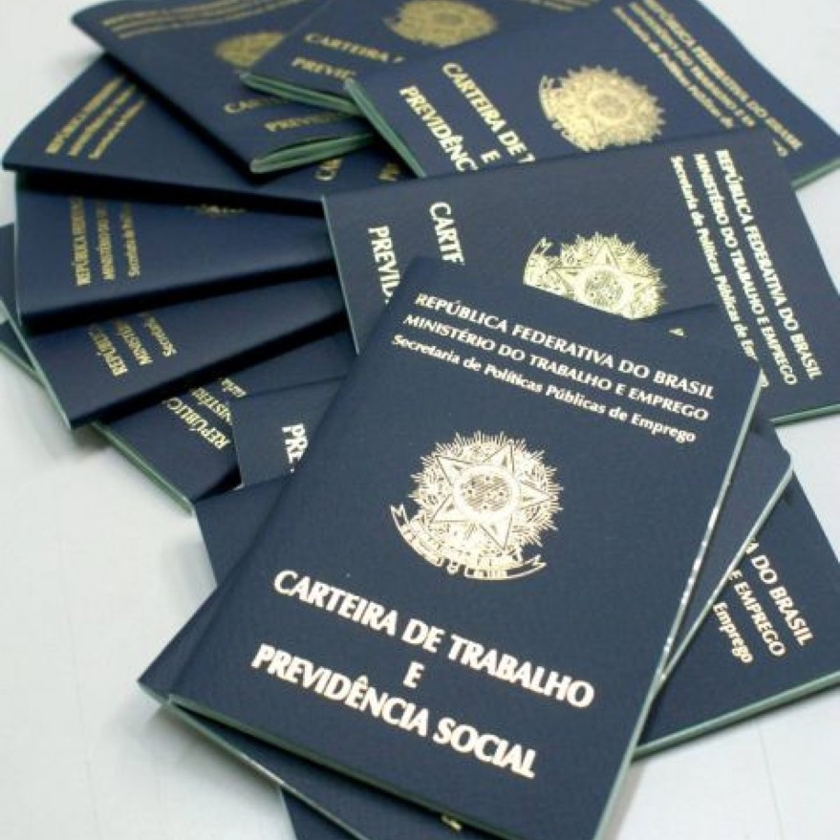
Devo devolver dízimo da devolução do imposto de renda e de indenização trabalhista?
27
Se você dizimou de seu salário bruto (que é o correto) não precisa dizimar da devolução, exceto os juros que o governo paga a você pelo tempo que ficou com seu dinheiro da devolução do imposto.
Indenização Trabalhista – De acordo com o princípio de aumento, deve-se devolver o dízimo.
Notes:
Devolução do Imposto de Renda - No sistema de impostos, pessoas que ganham acima de determinado valor por ano devem pagar imposto. Porém, o governo não espera o fim do ano para receber o imposto devido integral. Ele retém parte do salário como imposto retido (ou antecipado) a cada mês.
No início do ano seguinte, a pessoa faz a Declaração de Imposto de Renda e, se pagou menos do que deveria, ele deverá pagar o que falta. Mas se pagou mais do que era devido, ele recebe o que pagou a mais de volta, com correção e juros.
Se você dizimou de seu salário bruto (que é o correto) a devolução do Imposto de Renda é toda sua, não precisa dizimar dela, exceto os juros que o governo paga a você pelo tempo que ficou com seu dinheiro da devolução do imposto.
Então, como exemplo, se sua devolução é de mil reais e desse valor 50,00 é de juros, você somente dizima dos 50,00 (5,00 de dízimo) porque os 50,00 foram o aumento (ver pergunta 2). Os restantes 950,00 já foram dizimados quando você pagou os impostos. Aqui entra o princípio do dízimo sobre o aumento, apenas.
Indenização Trabalhista – De acordo com a legislação do Brasil, todo trabalhador que tem carteira assinada recebe, a depender da época que for indenizado, valores proporcionais do salário, férias, 13°, horas extras, adicionais a que tenha direito, por exemplo. Também, se tiver sido demitido sem justa causa, receberá a liberação do FGTS (Fundo de Garantia por Tempo de Serviço) que é um valor depositado pela empresa, por lei, para benefício do trabalhador. Além disso, receberá o salário desemprego por alguns meses. De todas essas verbas, de acordo com o princípio de aumento, deve-se devolver o dízimo. A missão é mundial, e está em nossas mãos mantê-la e apoiá-la com toda a bênção que recebemos.

Slide 17

Devolve-se dízimo de ajuda de custo para autônomo e empregado?
28
Se a ajuda é somente para cobrir custos de trabalho não dizima, porque não é aumento. Nesse caso, é somente reposição de despesa, mas se dessa ajuda, sobra alguma parte e fica para a pessoa, deve dizimar dessa diferença.
Se sobrou dinheiro, houve um aumento e deve ser dizimado. Uma oportunidade a mais para adorar a Deus com gratidão.
Notes:
Se a ajuda é somente para cobrir custos de trabalho não dizima, porque não é aumento. Nesse caso, é somente reposição de despesa, mas se dessa ajuda, sobra alguma parte e fica para a pessoa, deve dizimar dessa diferença.
No caso, se sobrou dinheiro, houve um aumento para a pessoa. Todo aumento é bênção e deve ser dizimado. Uma oportunidade a mais para adorar a Deus com gratidão.

Slide 18

Devo dizimar da mesada dos pais, marido, esposa etc?
29
Se você é dependente e a mesada for somente para cobrir suas despesas de dependente da família você não dizima, porque o mantenedor (pais, marido, esposa, etc) já dizimaram.
Mas, se o mantenedor dá o dinheiro como uma renda para se gastar como quiser, então dizima, porque foi um aumento para você.
Você não tinha e passou a ter como seu rendimento e não como verba para apenas cobrir sua manutenção.
Notes:
Se você é dependente e a mesada for somente para cobrir suas despesas de dependente da família você não dizima, porque o mantenedor (pais, marido, esposa, etc) já dizimaram. Filhos recebem manutenção dos pais, despesas escolares e médicas e não dizimam porque se constitui manutenção de dependente.
Mas, se o mantenedor dá o dinheiro como uma renda para se gastar como quiser, então dizima, porque foi um aumento para você. Você não tinha e passou a ter como seu rendimento e não como verba para apenas cobrir sua manutenção.
A prática de mesada pode ser adotada também para ensinar aos filhos a administrar o dinheiro. Nesse caso, tem função pedagógica, e é uma boa oportunidade par ensinar orçamento, economia e fidelidade nos dízimos e ofertas.
É mais uma oportunidade de reconhecer que Jesus é o Senhor, sendo fiel seja no pouco ou no muito.

Slide 19

Ajuda médica da empresa se dizima?
30
Se é um plano especial porque é atividade de risco e precisa dessa proteção e cobertura para trabalhar, não dizima. Nesse caso não é aumento, pois trata-se de uma proteção especial para o risco que corre no emprego.
Mas se a empresa lhe oferece um valor para pagar um plano de saúde particular total ou em parte, então foi aumento, e, nesse caso, dizima. Agradecendo a Deus por mais essa bênção.
Notes:
Se é um plano especial porque é atividade de risco e precisa dessa proteção e cobertura para trabalhar, não dizima. Nesse caso não é aumento, pois trata-se de uma proteção especial para o risco que corre no emprego.
Mas se a empresa lhe oferece um valor para pagar um plano de saúde particular total ou em parte, então foi aumento, e, nesse caso, dizima. Agradecendo a Deus por mais essa bênção.

Slide 20

Devo dizimar de ajuda médica da família ou amigos?
31
Se o dinheiro foi dado para você em situação de emergência para pagar tratamento que você não pode pagar, você foi alvo de solidariedade ou caridade. Não foi aumento, pagaram para lhe preservar a saúde e a vida.
Mas se tem recurso, foi uma bênção de aumento nas finanças pessoais. Nesse caso, deve devolver aos benfeitores, ou, se eles não quiserem o dinheiro de volta, então foi aumento, e deve dizimar.
Notes:
Se o dinheiro foi dado para você em situação de emergência para pagar tratamento que você não pode pagar, você foi alvo de solidariedade ou caridade. Não foi aumento, pagaram para lhe preservar a saúde e a vida.
Não dizima porque não houve aumento. O dinheiro não ficou com você para gastar como quiser e nem você dispõe de meios para devolver. Apenas cobriram uma necessidade que você não pode ressarcir.
Mas se você tem recurso e, mesmo assim, recebeu dinheiro para uma emergência, não se tratou de caridade por alguém sem recurso, mas de aumento real nas finanças pessoais. Nesse caso, deve devolver oportunamente aos que lhe ajudaram, ou, se eles não quiserem o dinheiro de volta, então foi aumento, e deve dizimar.

Slide 21
“Como Abraão, devem dar o dízimo de tudo quanto possuem e de tudo o que recebem. O dízimo fiel é a parte do Senhor. Retê-lo, é roubar a Deus. Deve todo homem trazer livre, voluntária e alegremente os dízimos e ofertas à casa do tesouro do Senhor, pois, em fazê-lo, há uma bênção. Nenhuma segurança há em reter de Deus a parte que Lhe pertence.”
  Conselhos dobre Mordomia, p. 40.

Slide 22

Cristo deu tudo pela nossa salvação. Estamos sendo fiéis a Ele?
“Ora, aquele que dá a semente ao que semeia, também vos dê pão para comer, e multiplique a vossa sementeira, e aumente os frutos da vossa justiça.” 2Co 9:10
Oremos e coloquemos nossa vida nas mãos do Senhor para lhe sermos fiéis em tudo.

